Slide 1
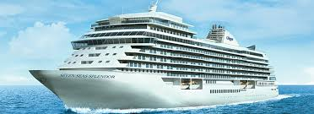
Reading – city on the sea
Language focus: Is there…? Are there…? How many…?

Slide 2

Rešenja zadatih vežbanja od prethodne nedelje:
Quiz (towns and cities): 1 b) restaurant 2 a) bridge 3 c) square (trg) 4 b) monument 5 b) market
6 a) library
Rešenja zadataka 2 i 3 (strana 12, udžbenik):
2 café, cinema, restaurant, sports centre, park, library, bridge , monument, bus station, shop
3 1 theatre, 2 parks, 3 bridge, 4 café 5 shops
4 There is, there are + a, an, some and any
singular – jednina; plural – množina; noun – imenica; consonant – suglasnik; vowel – samoglasnik
affirmative – potvrdni oblik; negative – odrični oblik
Podsetnik: There is/ there are prevodimo: Ima, nalazi se, je (su – za množinu)
Npr: There is a computer on the teacher’s desk: Na katedri je kompjuter. ( ili: Kompjuter je/ se nalazi na katedri)
singular nouns beginning with a consonant | singular nouns beginning with a vowel | plural nouns – affirmative sentences | plural nouns – negative sentences
a | an | some | any

Slide 3
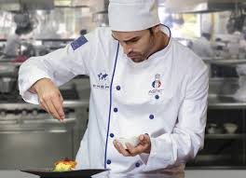
Materijal za prvi čas 4. nastavne nedelje (utorak)
Udžbenik, strana 14:
Look at the pictures? Where is this city? Can you name the things you see in the pictures?
Exercise 1 – Read the questions. Da li možeš da pretpostaviš odgovore na pitanja pre nego što pročitaš tekst, na osnovu slika?
Sada slušaj audio zapis 1.15 i proveri svoje odgovore.
Exercise 2 – Pročitaj pitanja u ovom zadatku. Zatim poslušaj još jednom isti audio zapis i odgovori na pitanja (odgovore zapiši u svesci za engleski jezik)
Exercise 3 – Vocabulary Poveži reči sa leve strane tabele (1-5) sa njihovim značenjima sa desne strane (a-e)
(značenja reči možeš da proveriš u listi na kraju Radne sveske)
1 comfortable | a) a room on a ship for passengers
2 a passenger | b) move up
3 a chef | c) pleasant to be in, sit or lie
4 a cabin | d) someone who travels in a car, train, bus, ship
5 climb | e) someone who cooks food in a restaurant

Slide 4
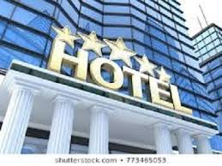
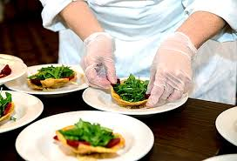

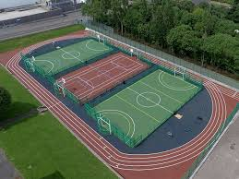
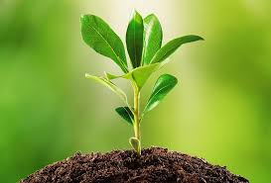
Spisak reči iz teksta kojih se možda ne sećaš :
imagine – zamisliti A
five- star hotel – hotel sa pet zvezdica
prepare – pripremiti
plant – biljka B
area – oblast, zona, površina
prefer – više voleti C
D E
Koja slika odgovara navedenim rečima? (Pazi, jedna reč je višak – nema odgovarajuću sliku)

Slide 5

Sentence examples of the target vocabulary: (primeri reči u rečenicama)
1 My bed isn’t very comfortable, so I don’t sleep very well at night.
2 The cabins on the cruiser are for two or four passengers.
3 Rudolph is a very famous chef. You can watch his shows on the 24 Kitchen TV channel.
4 When you climb Avala mountain, the view of Belgrade is fantastic!
5 Imagine a city on the sea.
6 Five – star hotels are very comfortable, but quite expensive.
7 I’m preparing for the English test and my dad is preparing lunch at the moment.
8 Have you got any plants at home? Who waters them?
9 Regent’s park in London is a beautiful green area.
10 I like Spanish food, but I prefer Italian. Pizza is my favourite!
Da li razumeš sve reči?
Now, it’s your turn: Sastavi pet rečenica u kojima ćeš upotrebiti reči
izdvojene crvenom bojom (zapiši ih u svesci)

Slide 6
Uputstva za drugi čas 4. nastavne nedelje (četvrtak)
Udžbenik, strana 15 Language focus
Exercise 1 – Complete the questions, then choose the correct answers (dopuni pitanja, pa izaberi tačan odg.)
Exercise 2 – Choose the correct words in the rules (izaberi odgovarajuću reč – koja su pravila upotrebe?)
(ove zadatke uradi u udžbeniku – proverićemo na času, a rešenja će biti postavljena u prezentaciji za narednu nedelju)
Exercise 3 – Poveži delove rečenica 1-6 sa delovima rečenica a-f. Odgovore na ova pitanja ćemo uradit usmeno.
DOMAĆI ZADATAK:
Pratite uputstva iz materijala, korak po korak i zapišite zadatke kako je naznačeno (u svesci ili udžbeniku)
Potrebno je da za utorak sastavite rečenice (uputstvo na slajdu 5) i uradite u Radnoj svesci: strana 12 – zadatak 2; strana 13 – zadaci 2 i 4.
Za četvrtak treba uraditi strane 16 I 17 u Radnoj svesci – svi zadaci.
Učenici iz druge grupe – rade sva vežbanja prema uputstvu, zadatke im pregledam u skoli, kada se vidimo.
Učenici koji rade isključivo na daljinu – šalju zadatke najkasnije do petka, 25.9. na mejl nastavnice.

Slide 7


Pripremi se za usmeno odgovaranje tokom naredne dve nedelje. Ne brini, nije ništa ‘strašno’ ☺ i neće se razlikovati od aktivnosti na dosadašnjim časovima. Mnogi učenici aktivno učestvuju u radu od početka, a i to se uzima u obzir pri ocenjivanju.
Prelistaj sve što smo radili od početka školske godine (Starter Unit je samo ponavljanje prethodno naučenog, pa ti neće biti problem).
Nastavnica Aleksandra

